Slide 1
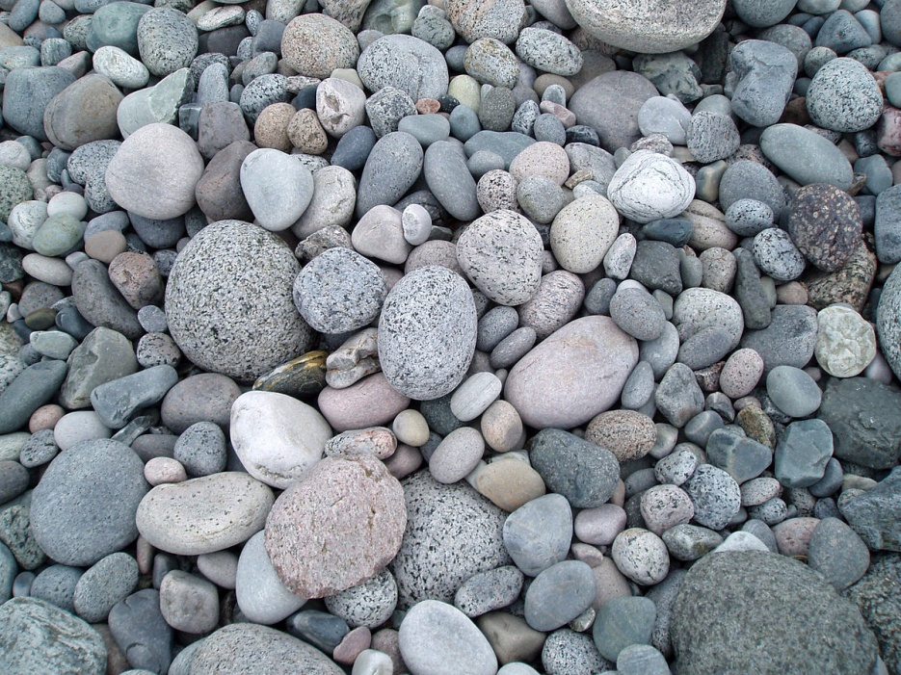
পাথর
পাথর প্রাকৃতিক উপায়ে গঠিত জটিল রাসায়নিক যৌগবিশেষ। বহুবিদ খনিজ সামগ্রী দীর্ঘমেয়াদি প্রাকৃতিক তাপ, চাপ ইত্যাদির প্রভাবে জটিল রাসায়নিক প্রক্রিয়ায় জমাটবদ্ধ হয়ে পাথরের উৎপত্তি ঘটায় ।
পাথরকে নির্মাণ সামগ্রীর রাজা বলা হয়

Slide 2
প্রকৃতিতে প্রাপ্ত পাথর তিনটি শ্রেণিতে বিভক্তঃ
ভু-তাত্ত্বিক শ্রেণিবিভাগ
ভৌত শ্রেণিবিভাগ
রাসায়নিক শ্রেণিবিভাগ
ভূ-তাত্ত্বিক শ্রেণিবিভাগ অনুসারে পাথরকে নিম্নলিখিত ভাগে ভাগ করা যায়ঃ
আগ্নেয় শিলা
পাললিক শিলা
রূপান্তরিত শিলা
বাংলাদেশের কোন কোন জায়গায় পাথর পাওয়া যায়?
পাথর | প্রাপ্তিস্থান
চুনা পাথর | সিলেটের ভোলাগঞ্জ, দিনাজপু্রের খনি, বগুড়ার খনি।
স্লেট ও ল্যাটেরাইট | চট্টগ্রাম।
সিঙ্গেল বোল্ডার ও নুড়িপাথর | সিলেটের জাফলং, কোম্পানীগঞ্জ, সুনামগঞ্জ ।

Slide 3
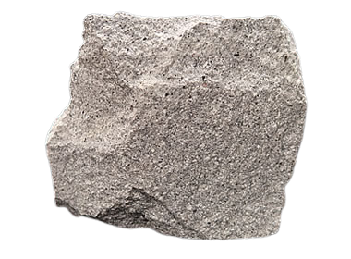
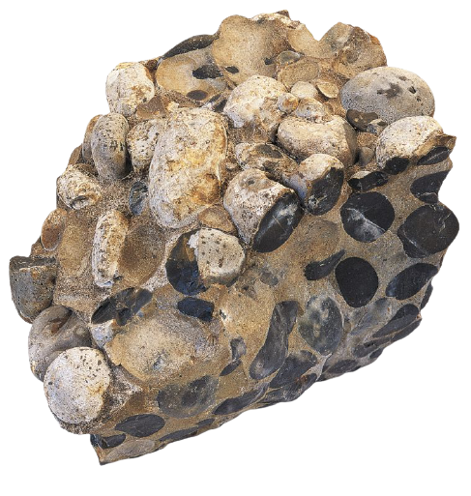
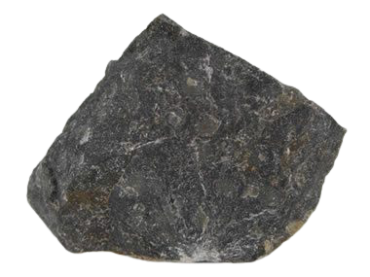
আগ্নেয় শিলাঃ ম্যাগনা (গলিত পাথর) ঠান্ডা হয়ে এই শিলা গঠিত হয়। যেমনঃ গ্রানাইট, ব্যাসল্ট, ডুলেরাইট।
পাললিক শিলাঃ পুরাতন শিলা ক্ষয়প্রাপ্ত হয়ে স্তূপকৃত হয়ে গঠিত হয়। যেমনঃ গ্রাভেল, স্যান্ডস্টোন, জিপসাম।
রূপান্তরিত শিলাঃ আগ্নেয় শিলা এবং পাললিক শিলা প্রচন্ত তাপে ও চাপে রুপান্তরের ফলে রূপান্তরিত শিলায় পরিণত হয়।

Slide 4
পাথরের ব্যবহার
কাঠামোঃ পাথর ভিত্তি, দেয়াল, কলাম, লিন্টেল, আর্চ, ছাদ, ফ্লোর, ডিপিসি ইত্যাদি কাঠামো তৈরিতে ব্যবহারিত হয়।
ফেস ওয়ার্কঃ ইটের দেয়ালে নির্দিষ্ট রঙের পাথর দ্বারা ফেসিং করা হয়। একে কম্পোজিট ম্যাশনারি বলে।
পেভিং স্টোনঃ আবাসিক, বাণিজ্যিক, কলকারখানার ইমারতের ফ্লোর ঢাকতে পেভিং স্টোন ব্যবহার করা হয়। রাস্তা, ফুটপাতেও পেভিং স্টোন ব্যবহার করা হয়।
মৌলিক সামগ্রীঃ পাথর ভেঙে সিমেন্ট কংক্রিট, ক্যালকারিয়াস সিমেন্ট, কৃত্রিম পাথর, হলো ব্লক তৈরির একটি মৌলিক উপাদানে রূপান্তর করা হয়।
বিবিধঃ পাথর অন্যান্য ক্ষেত্র যেমন রেলওয়ের ব্যালাস্ট, সেতু, এবাটমেন্ট, রিটেনিং ওয়াল, লাইট হাউজ, ড্যাম ইত্যাদিতে ব্যবহারিত হয়।
আমাদের দেশে রাস্তা তৈরি এবং নির্মাণকাজে স্টোন চিপস হিসেবে তিন ধরনের আকারের পাথর ব্যবহার করা হয়। যথাঃ- ২৫ মিমি, ২০মিমি, ২০ মিমি এর নীচের আকার।

